Slide 1
「사업명을 입력하세요 (1행)
사업명을 입력하세요 (2행)」
제 안 서
고 유 번 호:
제안사명 (주식회사 ○○○)

Slide 2
2026년
사업명 1행
사업명 2행
사업명 3행
제안서

Slide 3
CONTENTS
Ⅰ 제안 개요
Ⅱ 제안사 일반현황
Ⅲ 사업 수행 부문
Ⅳ 사업 관리 부문
01 제안 배경
01 일반 현황
01 교육 개요
01 추진 일정
02 제안 목적 및 기대효과
02 조직 및 인원 현황
02 프로그램
02 성과관리 및 결과보고
03 과업범위
03 관련 분야 사업 실적
03 강사 관리
03 안전 관리
04 제안 특장점
04 교육 운영 물품
04 수행조직 및 투입인력
05 기념품
06 인력

Slide 4

Ⅰ 제안 개요
01 제안 배경
02 제안 목적 및 기대효과
03 과업범위
04 제안 특장점

Slide 5
01 제안 배경
Ⅰ 제안 개요
핵심 메시지 첫째 줄을 입력하세요
핵심 메시지 둘째 줄을 입력하세요
글로벌 SW·AI 교육 트렌드 변화
세부 내용을 입력하세요
세부 내용을 입력하세요
우수 강사 동기부여 및 실전형 연수 니즈 확산
세부 내용을 입력하세요
세부 내용을 입력하세요
지역 간 SW교육 격차 해소 및 생태계 조성
세부 내용을 입력하세요
세부 내용을 입력하세요

Slide 6



02 제안 목적 및 기대효과
Ⅰ 제안 개요
강조 문구와 일반 문구를 입력하세요
두 번째 줄 핵심 메시지를 입력하세요
에듀테크 인사이트
보조 설명을 입력하세요
핵심 문구를 입력하세요
강사 동기부여
보조 설명을 입력하세요
핵심 문구를 입력하세요
교육 격차 해소
보조 설명을 입력하세요
핵심 문구를 입력하세요

Slide 7






03 과업 범위
Ⅰ 제안 개요
핵심 메시지를 입력하고 강조 문구를 표시하세요
프로그램 기획 및 운영
강사 관리
세부 내용을 입력하세요
세부 내용을 입력하세요
세부 내용을 입력하세요
세부 내용을 입력하세요
세부 내용을 입력하세요
세부 내용을 입력하세요
현지 업체 및 인력 관리
안전 관리
세부 내용을 입력하세요
세부 내용을 입력하세요
세부 내용을 입력하세요
세부 내용을 입력하세요
세부 내용을 입력하세요
세부 내용을 입력하세요

Slide 8



04 제안 특장점
Ⅰ 제안 개요
교육·테마 연계형 글로벌 전문 커리큘럼 운영
부제(요약 문장)를 입력하세요
- 세부 내용을 입력하세요
- 세부 내용을 입력하세요
방문기관 연계 및 지속 가능한 파트너십 구축
부제(요약 문장)를 입력하세요
- 세부 내용을 입력하세요
- 세부 내용을 입력하세요
연수 몰입도를 높이는 최상의 체류·안전 환경 조성
부제(요약 문장)를 입력하세요
- 세부 내용을 입력하세요
- 세부 내용을 입력하세요

Slide 9
Ⅱ 제안사 일반현황
01 일반 현황
02 조직 및 인원 현황
03 관련 분야 사업 실적

Slide 10
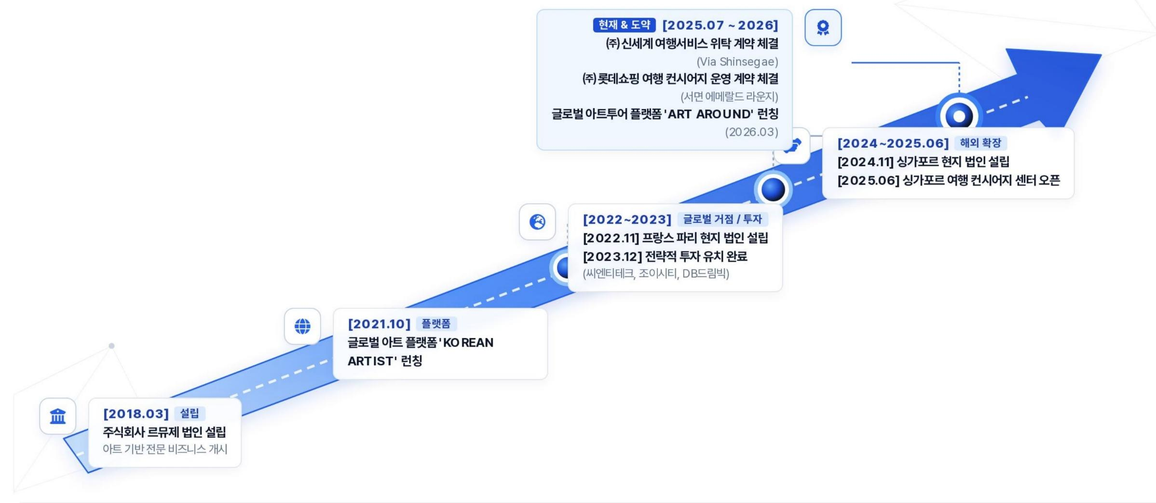
01 일반 현황
Ⅱ 제안사 일반 현황
주요 연혁
글로벌 시장과 유수의 파트너가 검증한 독보적 실행역량
주요 연혁
· 2026.03 글로벌 아트투어 플랫폼 'ART AROUND' 런칭
· 2026.02 ㈜롯데쇼핑 여행 컨시어지 운영 계약 체결 (서면 에메랄드 라운지)
· 2025.07 ㈜신세계 여행서비스 위탁 계약 체결 (Via Shinsegae)
· 2025.06 싱가포르 여행 컨시어지 센터 오픈
· 2024.11 싱가포르 현지 법인 설립
· 2023.12 투자 유치 (씨엔티테크, 조이시티, DB드림빅)
· 2022.11 프랑스 파리 현지 법인 설립
· 2021.10 글로벌 아트 플랫폼 'KOREAN ARTIST' 런칭
· 2018.03 주식회사 르뮤제 법인 설립

Slide 11
01 일반 현황
Ⅱ 제안사 일반 현황
주요 연혁
정부·지자체·기관 선정 및 실적
· 2026.04 한국관광공사 Virtuoso 심포지엄 연계 럭셔리관광박람회 셀러 선정
· 2026.03 한국관광공사 럭셔리관광 트래블마트 셀러 선정 (26-1차)
· 2025.12 부산광역시 전략산업 선도기업 선정 및 인증 (문화관광 분야)
· 2025.07 한국관광공사 럭셔리관광 트래블마트 셀러 선정 (25-2차)
· 2025.03 한국관광공사 럭셔리관광 트래블마트 셀러 선정 (25-1차)
· 2024.07 한국관광공사 럭셔리관광 트래블마트 셀러 선정 (24-2차)
· 2024.04 중소벤처기업부 TIPS(민간투자주도형 기술창업지원) R&D 선정 (맞춤형 아트투어 생성 솔루션)
기업 인증 및 지식재산권(IP)
· 2025.06 특허 등록 (맞춤형 아트투어 콘텐츠를 제공하는 방법 및 장치)
· 2025.06 ISO 9001(품질경영시스템) 인증 획득
· 2025.06 소셜벤처기업 및 여성기업 인증
· 2024.08 벤처기업 인증 (중소벤처기업진흥공단)
프로젝트 총괄 및 수상
· 2021.01 부산광역시 공공미술 프로젝트 총감독 수행 (수영구)
· 2021.01 독일 레드닷 디자인 어워드(Red Dot Design Award) 수상

Slide 12

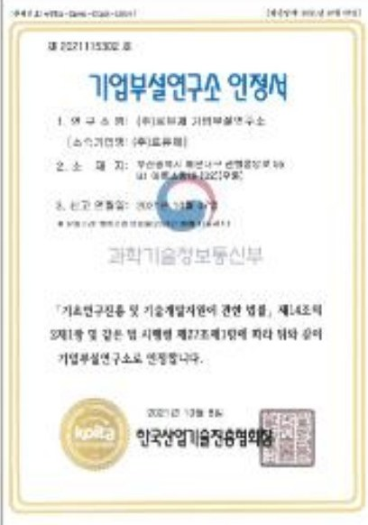



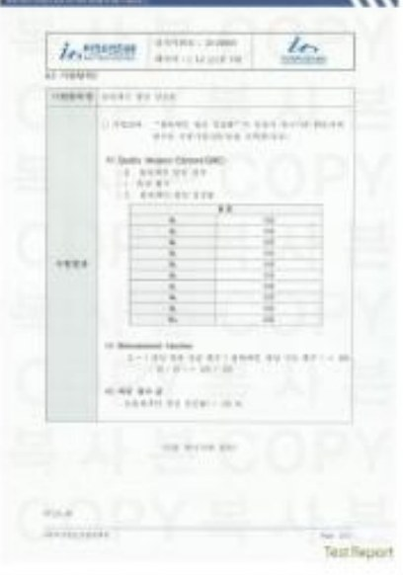




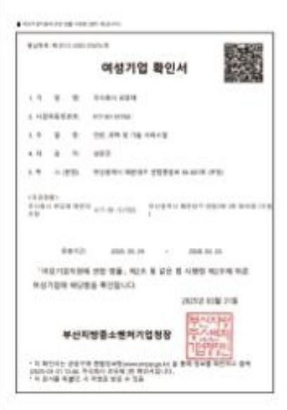
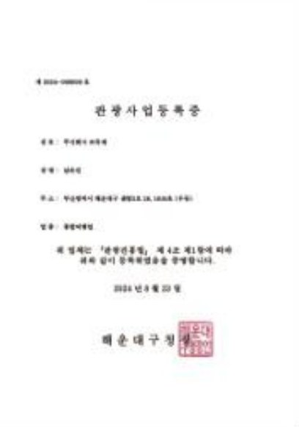
01 일반 현황
Ⅱ 제안사 일반 현황
주요 연혁
벤처기업
기업부설연구소
이탈리아 토스카나
공인 유화복원전문가
이탈리아 토스카나
공인 보조유화복원가
이탈리아 롬바르디아
공인 모델리스타
KOLAS 공인시험기관
인정서
부산대표
기술창업기업
부산대표
공유기업
웹어워드코리아 대상
2021 - 2022
레드닷어워드
2022
여성기업 확인증
관광사업등록증

Slide 13
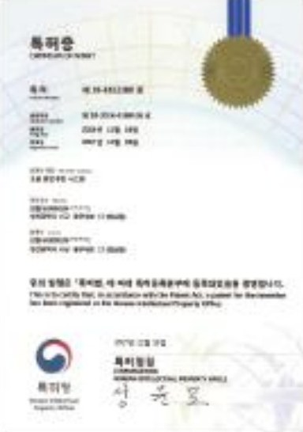



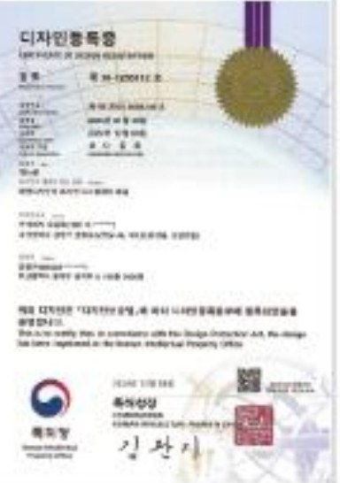
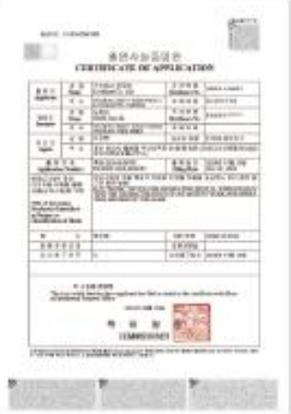
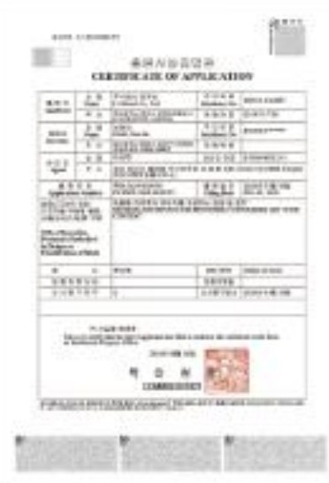
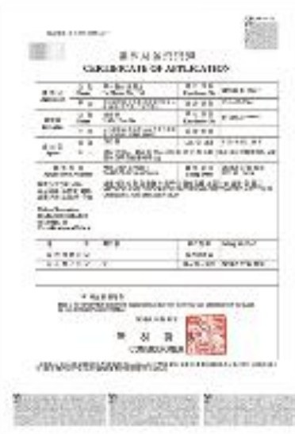
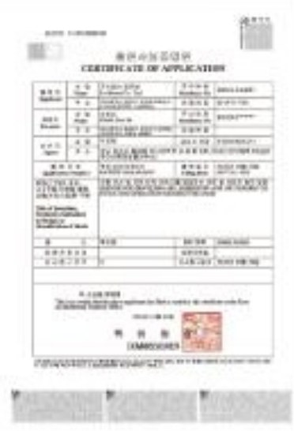
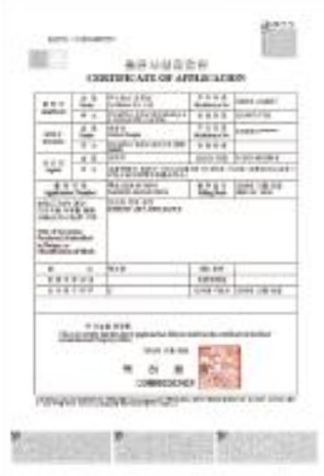
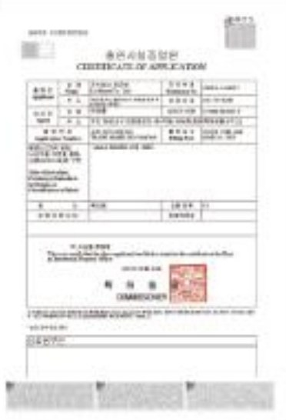
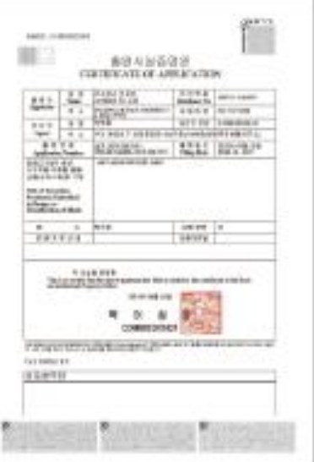
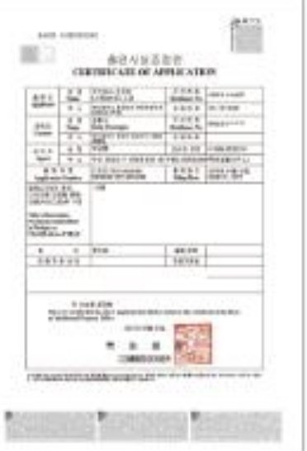
01 일반 현황
Ⅱ 제안사 일반 현황
주요 연혁
특허증
(소셜 클럽 추천 시스템)
상표 등록증
(Korean Artist)
상표 등록증
(Day Collector)
디자인 등록증
(Korean Artist)
디자인 등록증
(Day Collector)
출원사실증명원 특허
(디지털 작품 생성전자장치)
출원사실증명원 특허
(맞춤형 아트투어 콘텐츠)
출원사실증명원 특허
(방문지 맞춤형 콘텐츠)
출원사실증명원 특허
(아트 마켓 서비스)
출원사실증명원 특허
(키네틱 아트장치)
출원사실증명원 상표
(Le Musee)
출원사실증명원 상표
(Art Around)
출원사실증명원 디자인
(Art Around)

Slide 14
01 일반 현황
Ⅱ 제안사 일반 현황
재무 상태
구 분 |  | 2025년 | 2024년
총자산 |  | 552,142,176 | 547,234,746
자기 자본 |  | 59,538,029 | 36,211,079
유동 부채 |  | 56,304,147 | 461,023,667
고정 부채 |  | 436,300,000 | 50,000,000
유동 자산 |  | 128,672,024 | 118,301,799
당기 순이익 |  | 23,326,950 | -40,614,856
매 출 액 | 매출 | 655,148,041 | 574,921,011
 | 계 | 805,216,242 | 879,961,011
자기 자본 비율 |  | 약 10.78% | 약 6.62%
유동 비율 |  | 약 228.53% | 약 25.66%
(단위: 백만 원)

Slide 15

02 조직 및 인원 현황
Ⅱ 제안사 일반 현황
기획팀
경영팀
CEO
운영팀
학예팀
개발팀

Slide 16
02 조직 및 인원 현황
Ⅱ 제안사 일반 현황
대표이사 ㅣ 남은진
경영팀 ㅣ 선임 이수지
기획팀
운영팀
개발팀
학예팀
이사 ㅣ 이성규
선임 ㅣ 이수지
책임 ㅣ 윤은정
실장 ㅣ 박세란
선임 ㅣ 허수정
선임 ㅣ 이수영
이사 ㅣ 강형구
선임 ㅣ 최서윤
큐레이터 ㅣ 강지원

Slide 17
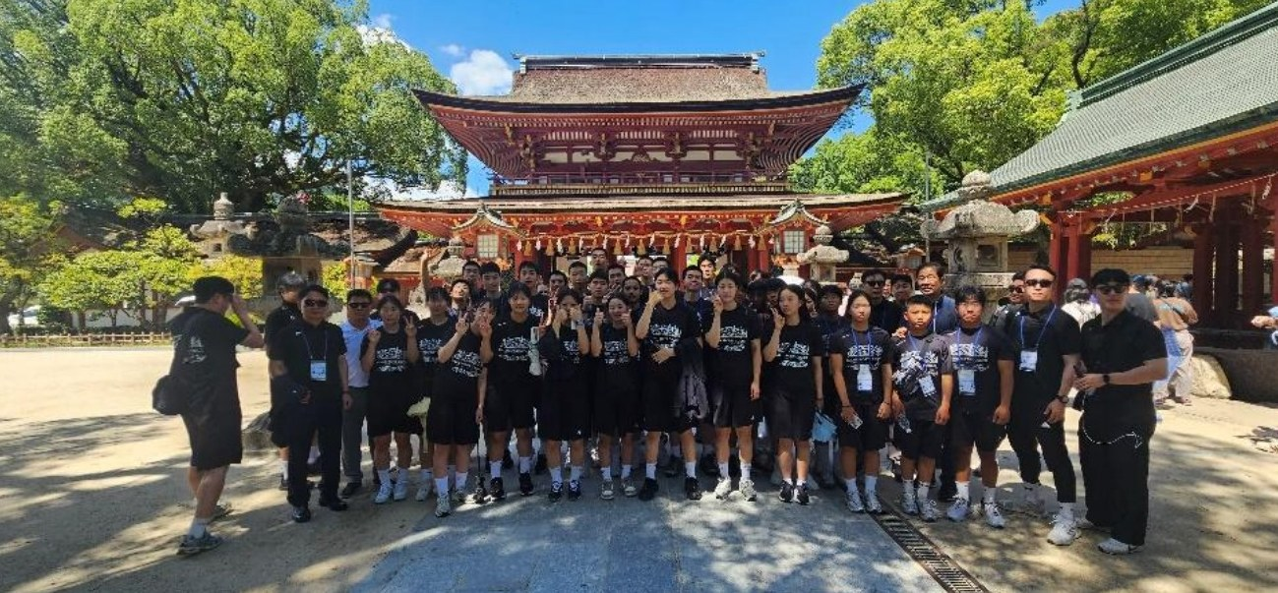
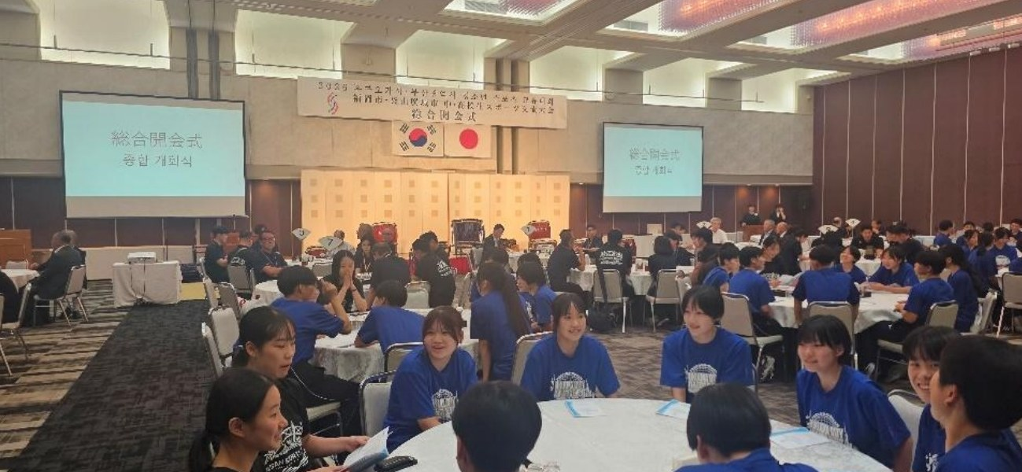
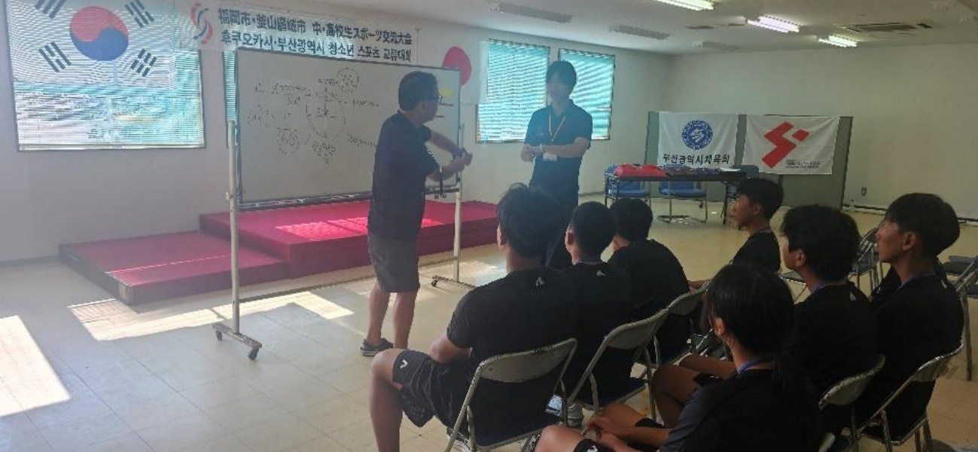
03 관련 분야 사업 실적
Ⅱ 제안사 일반 현황
2026
부산-후쿠오카
청소년 스포츠
교류대회
2026 부산-후쿠오카
청소년 스포츠교류대회
대행 용역
2026.07.29.~2026.08.20.

Slide 18
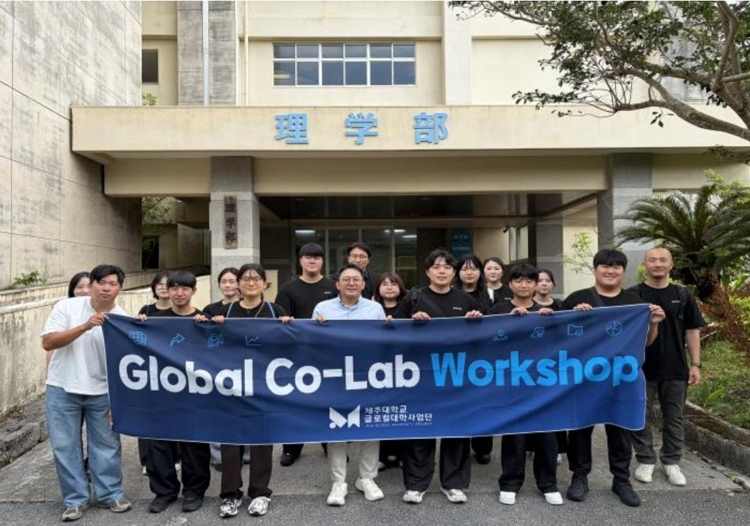
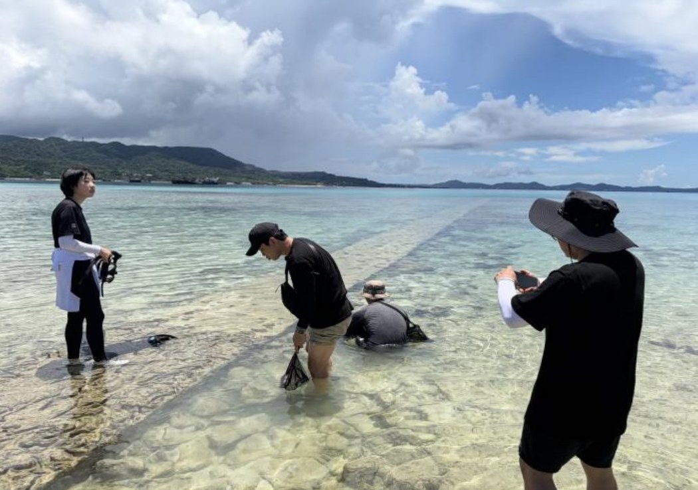
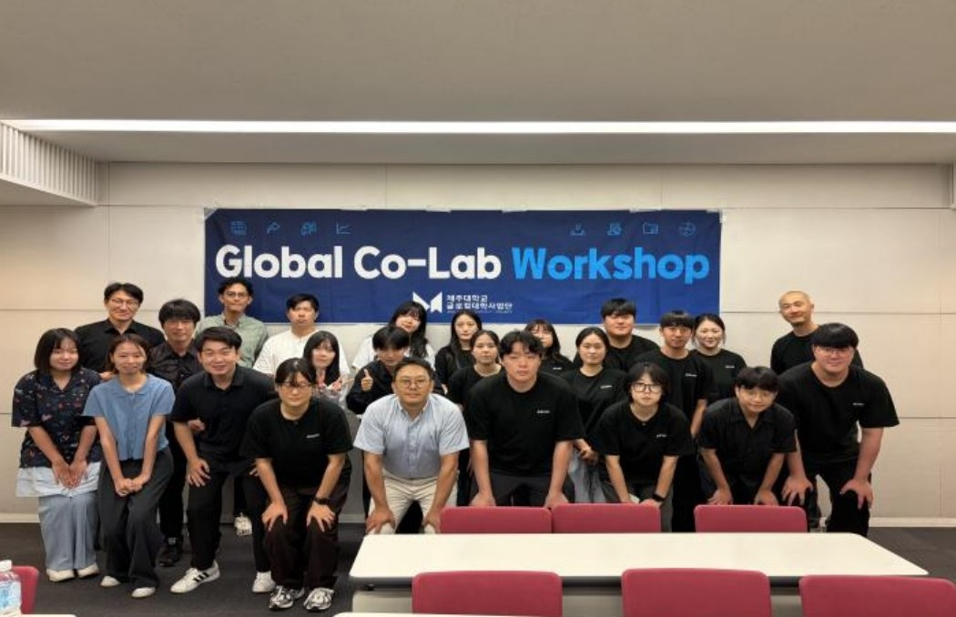
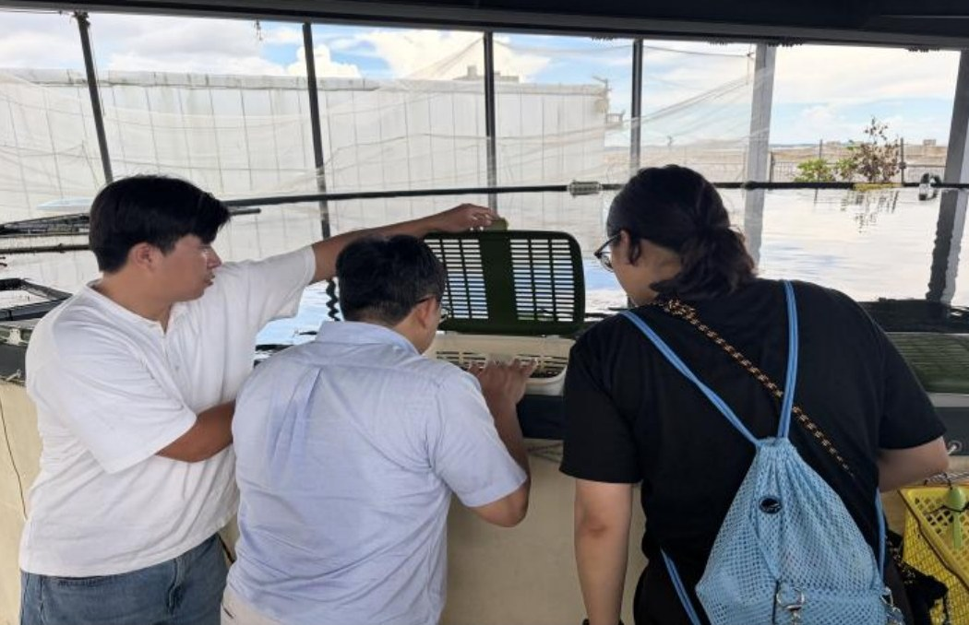
03 관련 분야 사업 실적
Ⅱ 제안사 일반 현황
2026
해양생물 기반
글로벌 공동연구
워크숍
(오키나와)
Global Co-Lab Workshop:
해양생물 기반 글로벌
공동연구 워크숍
2026.07.23.~2026.08.13.

Slide 19
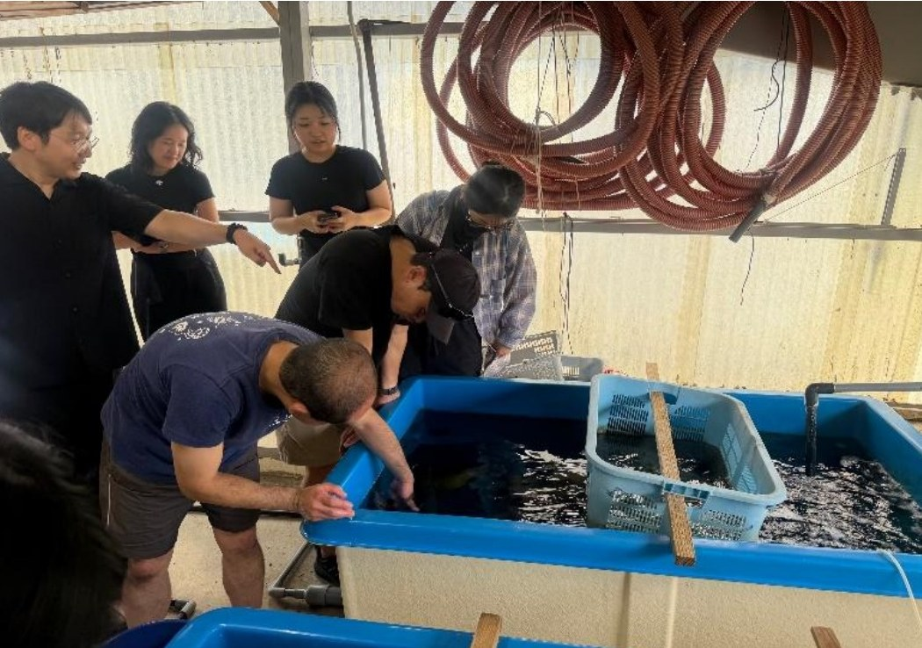
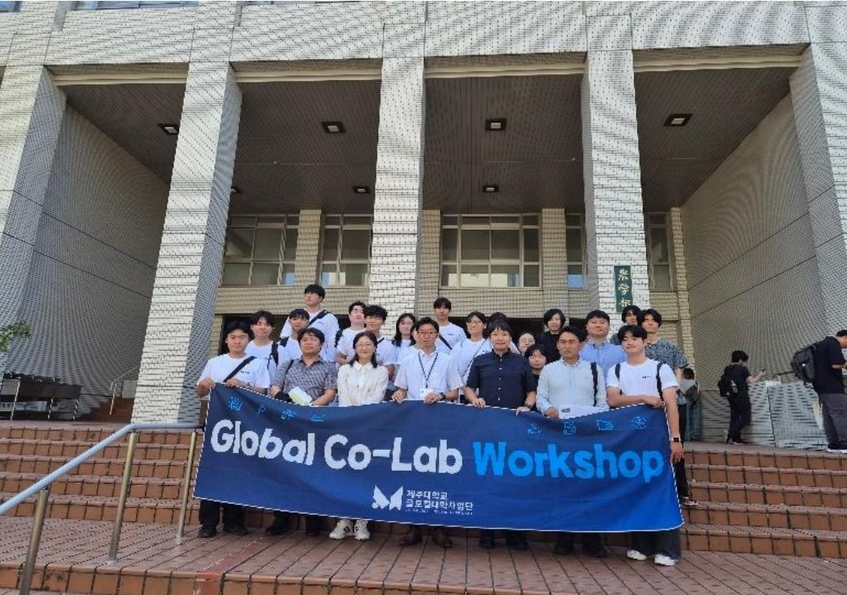
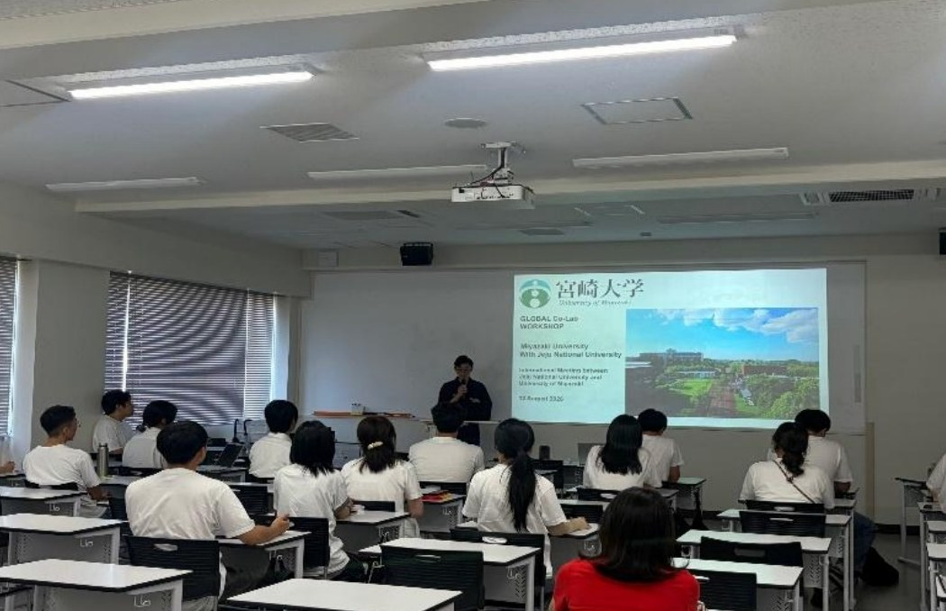
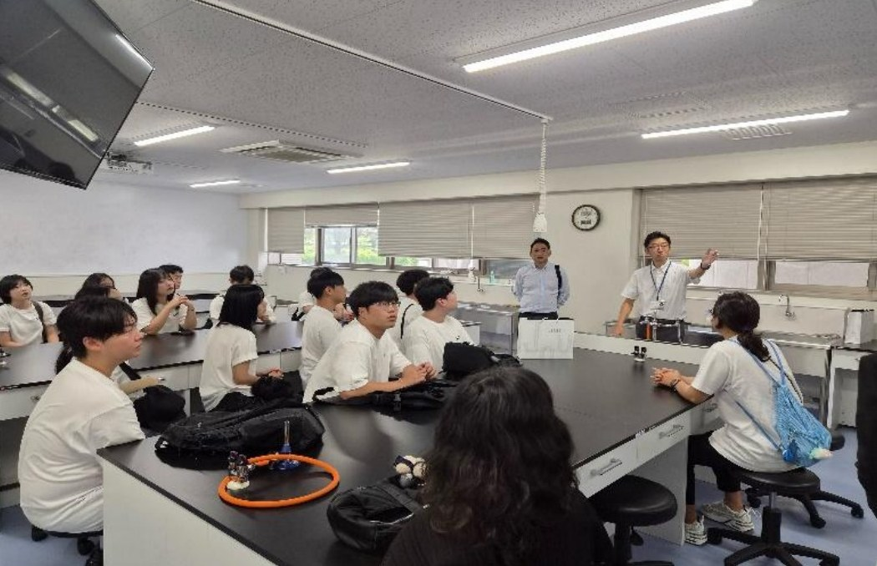
03 관련 분야 사업 실적
Ⅱ 제안사 일반 현황
2026
Blue Bridge 한일
해양환경 연구
아카데미 워크숍
(미야자키)
Global Co-Lab Workshop:
Blue Bridge 한일 해양환경
연구 아카데미 워크숍
2026.07.23.~2026.08.01.

Slide 20
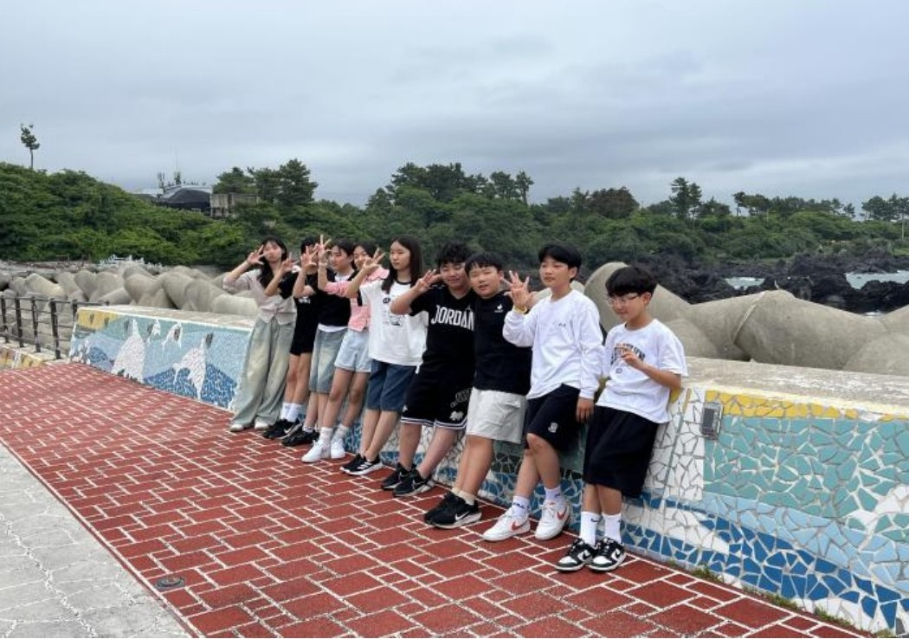
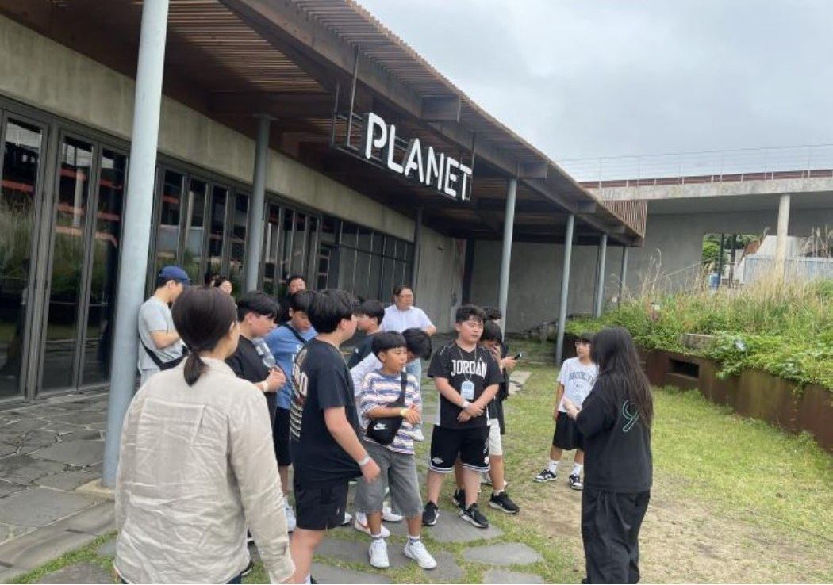
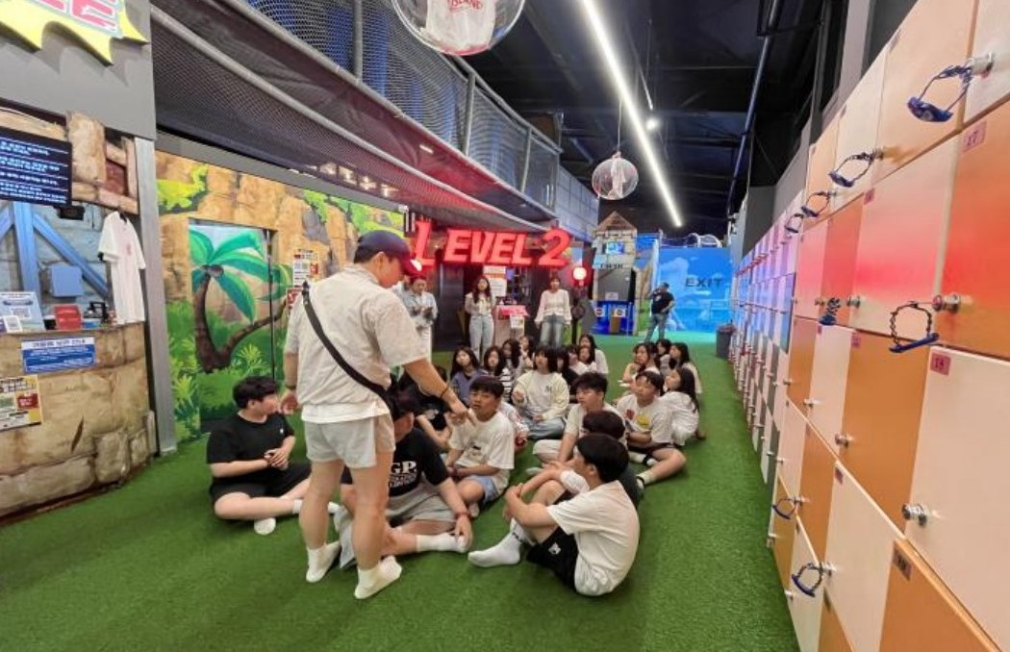
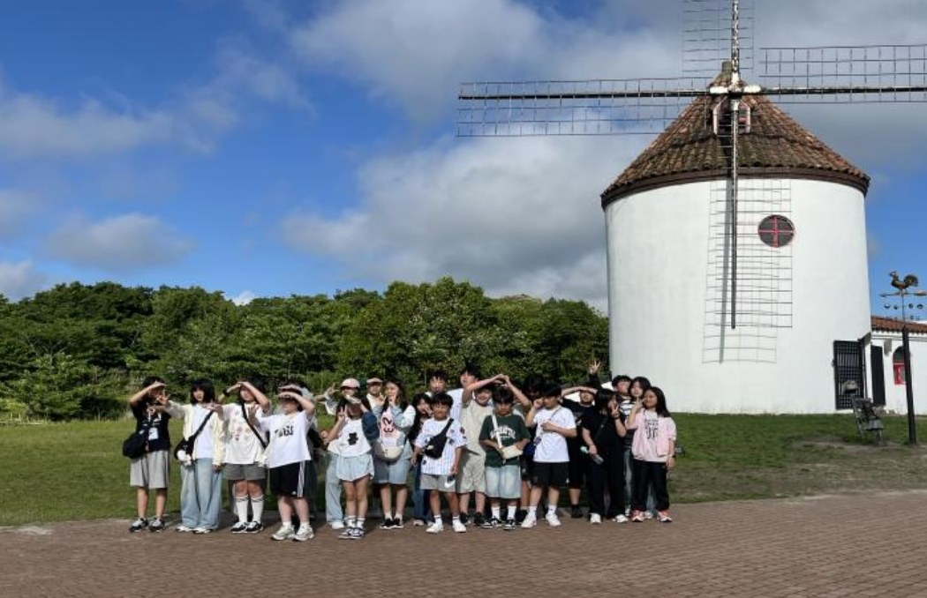
03 관련 분야 사업 실적
Ⅱ 제안사 일반 현황
2026
신연초등학교
수학여행
2026 신연초등학교 6학년
수학여행 위탁 용역
2026.05.27.~2026.05.29.

Slide 21
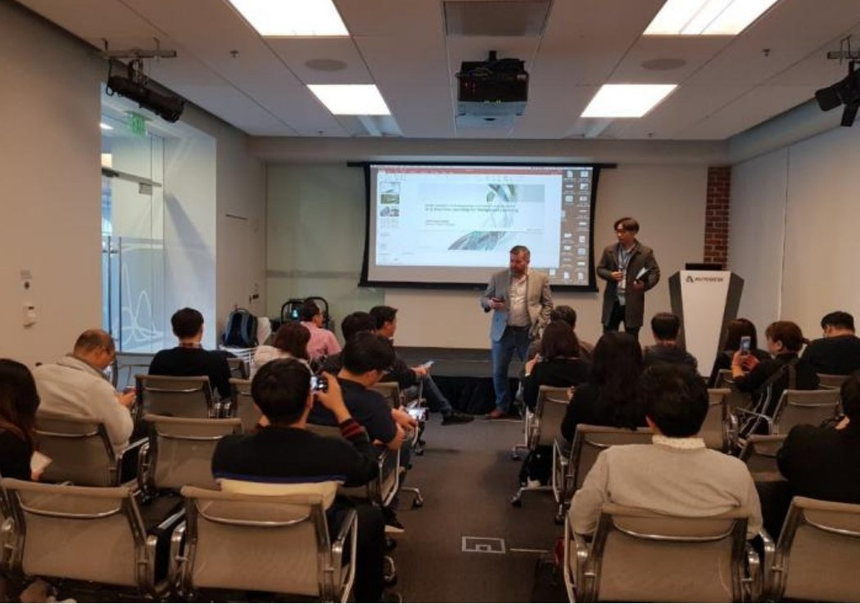
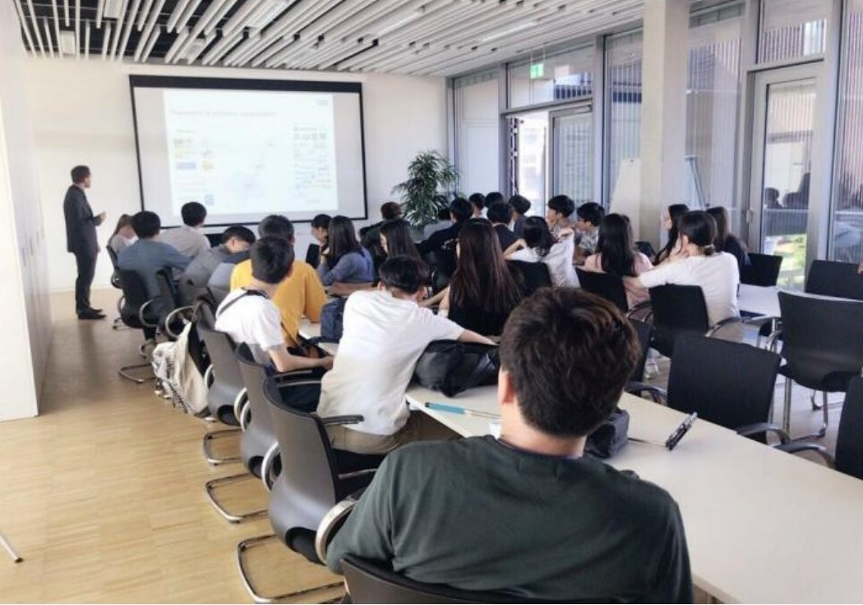
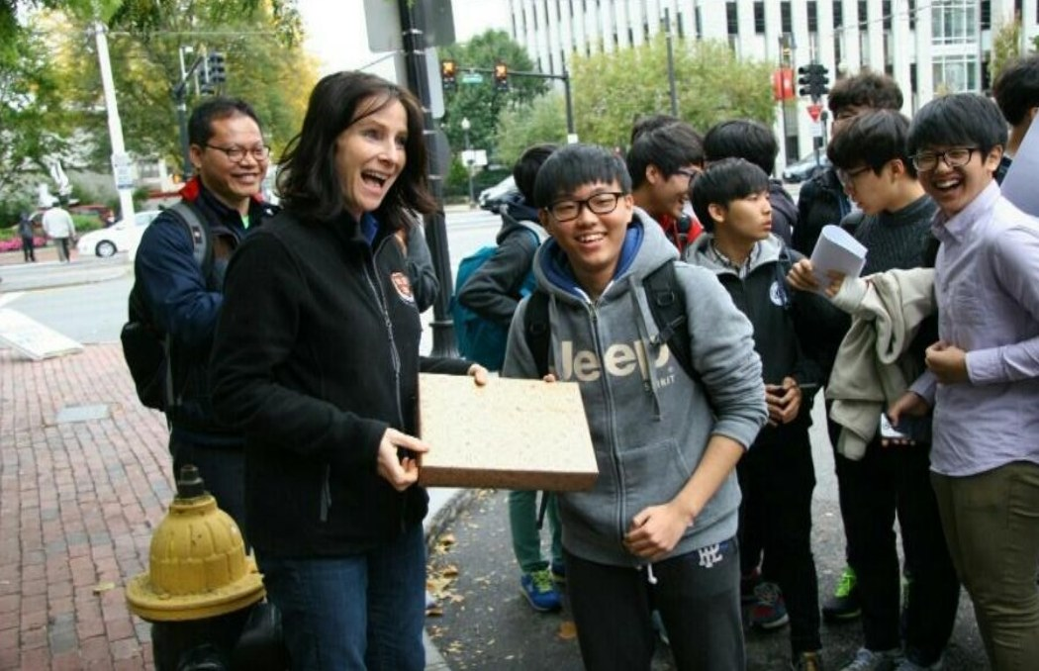
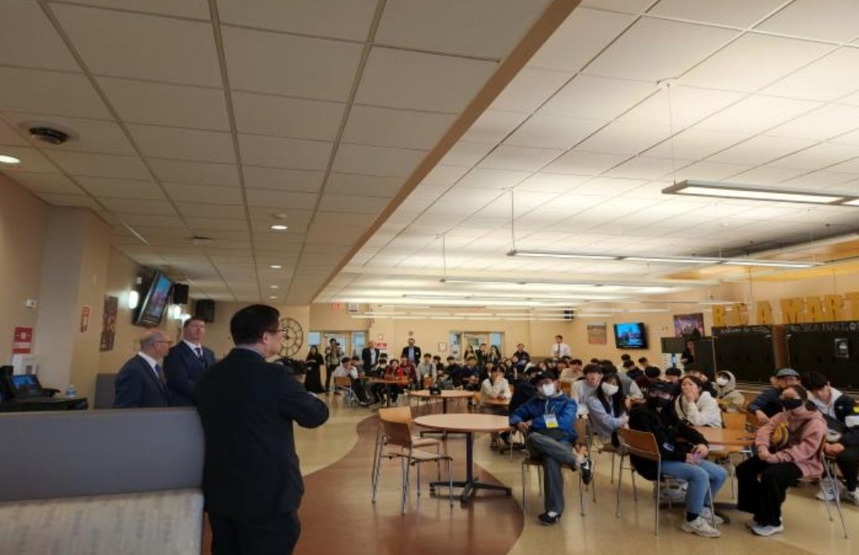
03 관련 분야 사업 실적
Ⅱ 제안사 일반 현황
2024~2025
싱가포르
문화예술
글로벌 연수
싱가포르 문화예술
글로벌 연수 프로그램
운영 용역
2024.06.10.~2024.06.29.
2025.06.18.~2025.07.25.

Slide 22
03 관련 분야 사업 실적
Ⅱ 제안사 일반 현황
 | 사 업 명 | 투어 일자 | 국 가 | 분 야
연수 프로그램 및 투어 | ✓ 남프랑스 아트투어 | 2026.05.26~2026.06.05 | 남프랑스 | 아트
 | ✓ 전은환과 함께하는 나오시마 아트 투어 | 2026.04.15~2026.04.18 | 일본 | 아트
 | ✓ 스위스 아트 투어 | 2026.02.01~2026.02.09 | 스위스 | 아트
 | ✓ 아오모리 아트 투어 | 2026.01.25~2026.01.28 | 일본 | 아트
 | ✓ 키즈 야마나시 아트 투어 | 2026.01.05~2026.01.08 | 일본 | 아트
 | ✓ 청도 겨울교류 | 2025.12.23~2026.01.19 | 중국 | 교류
 | ✓ 푸꾸옥 투어 | 2025.12.19~2025.12.23 | 베트남 | 관광
 | ✓ 시모세 아트 투어 | 2025.12.17~2025.12.19 | 일본 | 아트
 | ✓ 다낭 호이안 투어 | 2025.12.12~2025.12.16 | 베트남 | 관광
 | ✓ 태국 투어 | 2025.12.10~2025.12.14 | 태국 | 관광
 | ✓ 나오시마 아트 투어 | 2025.12.10~2025.12.13 | 일본 | 아트
 | ✓ 클락 투어 | 2025.11.08~2025.11.12 | 필리핀 | 관광
 | ✓ 강원도 아트투어 | 2025.08.20~2025.08.21 | 국내 | 아트
 | ✓ 스페인 빌바오 아트 투어 | 2025.07.01~2025.07.10 | 스페인, 빌바오 | 아트
 | ✓ 하코네 아트 투어 | 2025.04.12~2025.04.16 | 일본 | 아트
 | ✓ 나오시마 아트 투어 | 2025.03.06~2025.03.08 | 일본 | 아트
 | ✓ 야마나시 아트 투어 | 2024.12.20~2024.12.24 | 일본 | 아트
 | ✓ 제주도 아트 투어 | 2024.11.08~2024.11.11 | 한국 | 아트
 | ✓ 유럽 아트 투어 | 2024.08.02~2024.08.11 | 유럽 연합 | 아트
 | ✓ 스위스 바젤 아트 투어 | 2024.07.17~2024.07.25 | 스위스 | 아트
 | ✓ 스페인 포루투갈 아트 투어 | 2024.06.30~2024.07.10 | 스페인, 포르투갈 | 아트
 | ✓ 2024 싱가포르 문화예술 글로벌 연수 프로그램 운영 용역 | 2024.06.10~2024.06.29 | 싱가포르 | 교류
 | ✓ 네덜란드 벨기에 아트 투어 | 2024.03.05~2024.03.12 | 네덜란드, 벨기에 | 아트
 | ✓ 이탈리아 아트 투어 | 2024.02.12~2024.02.19 | 이탈리아 | 아트
 | ✓ 아트바젤 아트 투어 | 2023.06.13~2023.06.23 | 스위스 (또는 개최국) | 아트

Slide 23
Ⅲ 사업 수행 부문
01 교육 개요
02 프로그램
03 강사 관리
04 교육 운영 물품
05 기념품
06 인력

Slide 24

01 교육 개요
Ⅲ 대분류 제목
강조 문구와 일반 문구를 입력하세요
개 요
일정(안)
구 분 | 오 전 | 오 후
11. 2. (월) |  | 이동 일정
11. 3. (화)
11. 4. (수)
11. 5. (목)
11. 6. (금) | 이동 일정
항목 1
: 내용을 입력하세요
항목 2
: 내용을 입력하세요
일정 1
일정 2
일정 3
항목 3
: 내용을 입력하세요
주요 내용:
일정 4 (오전·오후 통합)
박람회
내용을 입력하세요
네트워킹
내용을 입력하세요
일정 5
일정 6
일정 7
기업/ 기관
내용을 입력하세요
인프라
내용을 입력하세요

Slide 25
01 교육 개요
Ⅲ 대분류 제목
상세 일정표
일 자 | 지 역 | 교 통 | 시 간 | 일 정 | 식 사
11. 2. (월) | 지역 | 교통 | 00:00-00:00 00:00-00:00 00:00-00:00 00:00-00:00 | 일정 내용을 입력하세요 일정 내용을 입력하세요 일정 내용을 입력하세요 일정 내용을 입력하세요 | 조식: 내용 중식: 내용 석식: 내용
11. 3. (화) | 지역 | 교통 | 00:00-00:00 00:00-00:00 00:00-00:00 00:00-00:00 00:00-00:00 00:00-00:00 00:00-00:00 | 일정 내용을 입력하세요 일정 내용을 입력하세요 일정 내용을 입력하세요 일정 내용을 입력하세요 일정 내용을 입력하세요 일정 내용을 입력하세요 일정 내용을 입력하세요 | 조식: 내용 중식: 내용 석식: 내용
11. 4. (수) | 지역 | 교통 | 00:00-00:00 00:00-00:00 00:00-00:00 00:00-00:00 00:00-00:00 00:00-00:00 | 일정 내용을 입력하세요 일정 내용을 입력하세요 일정 내용을 입력하세요 일정 내용을 입력하세요 일정 내용을 입력하세요 일정 내용을 입력하세요 | 조식: 내용 중식: 내용 석식: 내용
태그
태그
태그

Slide 26
01 교육 개요
Ⅲ 대분류 제목
상세 일정표
일 자 | 지 역 | 교 통 | 시 간 | 일 정 | 식 사
11. 5. (목) | 지역 | 교통 | 00:00-00:00 00:00-00:00 00:00-00:00 00:00-00:00 00:00-00:00 00:00-00:00 00:00-00:00 00:00-00:00 00:00-00:00 | 일정 내용을 입력하세요 일정 내용을 입력하세요 일정 내용을 입력하세요 일정 내용을 입력하세요 일정 내용을 입력하세요 일정 내용을 입력하세요 일정 내용을 입력하세요 일정 내용을 입력하세요 일정 내용을 입력하세요 | 조식: 내용 중식: 내용 석식: 내용
11. 6. (금) | 지역 | 교통 | 00:00-00:00 | 일정 내용을 입력하세요 | 조식: 내용 중식: 내용 석식: 내용
태그
태그
태그

Slide 27
02 프로그램
Ⅲ 대분류 제목
박람회
헤드라인 문구를 입력하세요, 강조 이름
부제 문구를 입력하세요
박람회 개요
운영 포인트
· 내용을 입력하세요
· 내용을 입력하세요
내용을 입력하세요
내용을 입력하세요
내용을 입력하세요
기대효과
내용을 입력하세요
내용을 입력하세요
내용을 입력하세요
내용을 입력하세요

Slide 28
02 프로그램
Ⅲ 대분류 제목
네트워킹
보조 문구를 입력하고 강조 문구를 표시
핵심 메시지를 입력하세요
운영 포인트
· 내용을 입력하세요
· 내용을 입력하세요
네트워킹 개요
내용을 입력하세요
내용을 입력하세요
내용을 입력하세요
내용을 입력하세요
내용을 입력하세요
기대효과
내용을 입력하세요
내용을 입력하세요
내용을 입력하세요

Slide 29

02 프로그램
Ⅲ 대분류 제목
기업/기관
보조 헤드라인 문구를 입력하세요,
강조 명칭 입력
방문 일정 조율 중
기업 소개
운영 포인트
· 내용을 입력하세요
· 내용을 입력하세요
내용을 입력하세요
내용을 입력하세요
내용을 입력하세요
내용을 입력하세요
기대효과
내용을 입력하세요
내용을 입력하세요
내용을 입력하세요
내용을 입력하세요
* 각주를 입력하세요

Slide 30
02 프로그램
Ⅲ 대분류 제목
기업/기관
보조 헤드라인 문구를 입력하세요,
강조 명칭 입력
방문 일정 조율 중
기관 소개
운영 포인트
· 내용을 입력하세요
· 내용을 입력하세요
내용을 입력하세요
내용을 입력하세요
내용을 입력하세요
내용을 입력하세요
기대효과
내용을 입력하세요
내용을 입력하세요
내용을 입력하세요
내용을 입력하세요

Slide 31
02 프로그램
Ⅲ 대분류 제목
인프라
보조 헤드라인 문구를 입력하세요,
강조 명칭 입력
방문 확정
인프라 소개
내용을 입력하세요
내용을 입력하세요
내용을 입력하세요
내용을 입력하세요
'STEM Professional Development' 프로그램
프로그램 설명을 입력하세요
시 간 | 내 용
00:00 - 00:00 | 내용을 입력하세요
00:00 - 00:00 | 내용을 입력하세요
00:00 - 00:00 | 내용을 입력하세요
(비고 / 병합 행)
운영 포인트
· 내용을 입력하세요
· 내용을 입력하세요
기대효과
내용을 입력하세요
내용을 입력하세요
내용을 입력하세요
내용을 입력하세요

Slide 32
02 프로그램
Ⅲ 대분류 제목
인프라
헤드라인 문구를 입력하세요, 강조 명칭
방문 확정
인프라 소개
'Inside a Sustainable Garden' 투어 프로그램
내용을 입력하세요
내용을 입력하세요
내용을 입력하세요
내용을 입력하세요
내용을 입력하세요
내용을 입력하세요
프로그램 설명을 입력하세요
내 용 | 비 고
내용을 입력하세요 | 내용
내용을 입력하세요 | 내용
기대효과
운영 포인트
· 내용을 입력하세요
· 내용을 입력하세요
내용을 입력하세요
내용을 입력하세요
내용을 입력하세요
내용을 입력하세요
내용을 입력하세요

Slide 33
02 프로그램
Ⅲ 대분류 제목
인프라
헤드라인 첫째 줄을 입력하세요
보조 문구, 강조 명칭
방문 확정
인프라 소개
내용을 입력하세요
내용을 입력하세요
내용을 입력하세요
내용을 입력하세요
운영 포인트
· 내용을 입력하세요
· 내용을 입력하세요
기대효과
내용을 입력하세요
내용을 입력하세요
내용을 입력하세요

Slide 34



03 강사 관리
Ⅲ 사업 수행 부문
보조 헤드라인 문구를 입력하세요
핵심 메시지를 입력하세요
사전 준비
현장 밀착 케어
사후 케어 및 지속 관리
내용을 입력하세요
내용을 입력하세요
내용을 입력하세요
내용을 입력하세요
내용을 입력하세요
내용을 입력하세요
내용을 입력하세요
내용을 입력하세요
내용을 입력하세요
강사 관리
Point.
맞춤형 케어
내용을 입력하세요
교육 몰입
내용을 입력하세요
안전 · 신뢰
내용을 입력하세요

Slide 35
03 강사 관리
Ⅲ 사업 수행 부문
항공
강조 문구와 일반 문구를 입력하세요
핵심 메시지를 입력하세요
항목: 내용을 입력하세요
항목: 내용을 입력하세요
항목: 내용을 입력하세요
항목: 내용을 입력하세요
출발/도착 일정 | 출발/도착지 | 항공편
00/0(요일) 00:00 / 00:00 (운항시간: 0시간 00분) | 출발/ 도착 | KE000
00/0(요일) 00:00 / 00:00 (운항시간: 0시간 00분) | 출발/ 도착 | KE000

Slide 36
03 강사 관리
Ⅲ 사업 수행 부문
Ⅲ 사업 수행 부문
현지 수송
강조 문구와 일반 문구를 입력하세요
핵심 메시지를 입력하세요
운 행 개 요
차종 / 대수 | 내용을 입력하세요
전담 인력 | 내용을 입력하세요
운영 원칙 | 내용을 입력하세요
제공 사항 | 내용을 입력하세요
선정 Point
[소제목을 입력하세요]
✓ 내용을 입력하세요
✓ 내용을 입력하세요
[소제목을 입력하세요]
✓ 내용을 입력하세요
✓ 내용을 입력하세요
[소제목을 입력하세요]
✓ 내용을 입력하세요

Slide 37
03 강사 관리
Ⅲ 사업 수행 부문
현지 수송
차량 종합 보험 증명서
전문 운전면허증

Slide 38
03 강사 관리
Ⅲ 사업 수행 부문
현지 수송
차량 등록증

Slide 39
03 강사 관리
Ⅲ 사업 수행 부문
숙소
숙소 선정
Point.
01. 위치 및 접근성
✓ 내용을 입력하세요
✓ 내용을 입력하세요
✓ 내용을 입력하세요
02. 안전성 및 보험 체계
✓ 내용을 입력하세요
✓ 내용을 입력하세요
✓ 내용을 입력하세요
03. 체류 및 휴식 최적화
✓ 내용을 입력하세요
✓ 내용을 입력하세요
✓ 내용을 입력하세요
04. 부대시설 및 업무 지원
✓ 내용을 입력하세요
✓ 내용을 입력하세요
✓ 내용을 입력하세요

Slide 40
03 강사 관리
Ⅲ 사업 수행 부문
숙소
숙소 명칭을 입력하세요
(영문 명칭)
주 소 | 내용을 입력하세요
전화번호 | 내용을 입력하세요
객실 수 | 내용을 입력하세요
방 배정 | 내용을 입력하세요
주요 서비스 | · 내용을 입력하세요 · 내용을 입력하세요 · 내용을 입력하세요 · 내용을 입력하세요
특징 문구를 입력하세요
특징 문구를 입력하세요
특징 문구를 입력하세요

Slide 41
03 강사 관리
Ⅲ 사업 수행 부문
식사
식사 선정
Point.
01. 균형 잡힌 식단 및 특식 제공
✓ 내용을 입력하세요
✓ 내용을 입력하세요
✓ 내용을 입력하세요
02. 맞춤형 식이 관리 및 사전 안내
✓ 내용을 입력하세요
✓ 내용을 입력하세요
✓ 내용을 입력하세요
03. 이동 동선 최적화 및 접근성
✓ 내용을 입력하세요
✓ 내용을 입력하세요
✓ 내용을 입력하세요
04. 식당 수준 및 위생 검증
✓ 내용을 입력하세요
✓ 내용을 입력하세요
✓ 내용을 입력하세요

Slide 42
03 강사 관리
Ⅲ 사업 수행 부문
식사
보조 헤드라인 문구를 입력하세요
강조 문구와 일반 문구를 입력하세요
일 자 | 구 분 | 메 뉴
00. 00.(요일) | 중식/ 구분 | 내용을 입력하세요
 | 석식/ 구분 | 내용을 입력하세요
00. 00.(요일) | 중식/ 구분 | 내용을 입력하세요
 | 석식/ 구분 | 내용을 입력하세요
00. 00.(요일) | 중식/ 구분 | 내용을 입력하세요
 | 석식/ 구분 | 내용을 입력하세요
[00. 00.(요일)] 중식/ 석식
[00. 00.(요일)] 중식/ 석식
[00. 00.(요일)] 중식/ 석식

Slide 43
04 교육 운영 물품
Ⅲ 사업 수행 부문
강조 문구와 일반 문구를 입력하세요
교육 안내 책자
용도: 내용을 입력하세요
사이즈/수량: 내용을 입력하세요
가로 현수막
수하물 태그
용도: 내용을 입력하세요
사이즈/수량: 내용을 입력하세요
용도: 내용을 입력하세요
사이즈/수량: 내용을 입력하세요

Slide 44
05 기념품
Ⅲ 사업 수행 부문
방문기관 배부용
강사 배부용
강조 문구와 일반 문구를 입력하고
두 번째 줄을 입력하세요
일반 문구를 입력하고
강조 문구를 입력하세요
[품목명 1]
[품목명 2]
[품목명]
품목: 내용을 입력하세요
용도: 내용을 입력하세요
품목: 내용을 입력하세요
용도: 내용을 입력하세요

Slide 45
06 인력
Ⅲ 사업 수행 부문
인솔자
강조 문구와 일반 문구를 입력하세요
직무 명칭 입력
이 름 | 이름 (영문명)
나 이 | 만 00세 (0000년생)
경 력 | 00년
주요 실적 | 내용을 입력하세요 내용을 입력하세요 내용을 입력하세요 내용을 입력하세요 내용을 입력하세요 내용을 입력하세요
비 고 | 내용을 입력하세요 내용을 입력하세요 내용을 입력하세요
특징 문구를 입력하세요
특징 문구를 입력하세요

Slide 46
06 인력
Ⅲ 사업 수행 부문
통역사
강조 문구와 일반 문구를 입력하세요
직무 명칭 입력
이 름 | 이름 (영문명)
나 이 | 만 00세 (0000년생)
경 력 | 내용을 입력하세요 내용을 입력하세요 내용을 입력하세요 내용을 입력하세요
주요 실적 | 내용을 입력하세요 내용을 입력하세요 내용을 입력하세요 내용을 입력하세요 내용을 입력하세요 내용을 입력하세요
비 고 | 내용을 입력하세요 내용을 입력하세요 내용을 입력하세요 내용을 입력하세요
특징 문구를 입력하세요
특징 문구를 입력하세요

Slide 47
06 인력
Ⅲ 사업 수행 부문
가이드
강조 문구와 일반 문구를 입력하세요
직무 명칭 입력
이 름 | 이름 (영문명)
나 이 | 만 00세 (0000년생)
경 력 | 내용을 입력하세요 내용을 입력하세요 내용을 입력하세요 내용을 입력하세요
주요 실적 | 내용을 입력하세요 내용을 입력하세요 내용을 입력하세요
비 고 | 내용을 입력하세요 내용을 입력하세요
특징 문구를 입력하세요
특징 문구를 입력하세요

Slide 48
Ⅳ 사업 관리 부문
01 추진 일정
02 성과관리 및 결과보고
03 안전 관리
04 수행조직 및 투입인력

Slide 49





01 추진 일정
Ⅳ 사업 관리 부문
강조 문구를 통한
핵심 메시지를 입력하세요
착수 및 준비
교육 기획
세부 실행 준비
현지 교육 수행
사후 정리
정산
09. 07. - 09. 20.(약 2주)
09. 21. - 10. 11.(약 3주)
10. 12. - 11. 01.(약 3주)
11. 02. - 11. 06.(5일간)
11. 07. - 11. 22.(약 2주)
11. 23. - 11. 30.(약 1주)
세부 내용을 입력하세요
세부 내용을 입력하세요
세부 내용을 입력하세요
세부 내용을 입력하세요
세부 내용을 입력하세요
세부 내용을 입력하세요
세부 내용을 입력하세요
세부 내용을 입력하세요
세부 내용을 입력하세요
세부 내용을 입력하세요
세부 내용을 입력하세요
세부 내용을 입력하세요
세부 내용을 입력하세요
세부 내용을 입력하세요
세부 내용을 입력하세요
세부 내용을 입력하세요
세부 내용을 입력하세요
세부 내용을 입력하세요
세부 내용을 입력하세요
세부 내용을 입력하세요
세부 내용을 입력하세요
세부 내용을 입력하세요
세부 내용을 입력하세요
세부 내용을 입력하세요
세부 내용을 입력하세요
세부 내용을 입력하세요
세부 내용을 입력하세요
투명한 과업 관리 보고 체계
✓ 항목: 내용을 입력하세요
✓ 항목: 내용을 입력하세요

Slide 50



02 성과관리 및 결과보고
Ⅳ 사업 관리 부문
보조 헤드라인 문구를 입력하세요
핵심 메시지를 입력하세요
강사
만족도 조사
강사 교육
보고서
현장
기록 사진
부제 문구 1행
부제 문구 2행
부제 문구 1행
부제 문구 2행
부제 문구 1행
부제 문구 2행
• 세부 내용
• 세부 내용
• 세부 내용
• 세부 내용
• 세부 내용
• 세부 내용
핵심 메시지를 입력하세요
세부 내용을 입력하세요
세부 내용을 입력하세요

Slide 51










03 안전 관리
Ⅳ 사업 관리 부문
비상 연락 및 대응 프로세스
강조 문구와 일반 문구를 입력하세요
현지병원
언론
현지사무소
제안사
사고발생
국내공항
국내병원
경찰
항공사
영사
응급 환자
국내가족
사후처리

Slide 52




03 안전 관리
Ⅳ 사업 관리 부문
사고 처리 계획
강조 문구와 일반 문구를 입력하세요
응급상황 및 기타 필요 상황에 신속한 대처
1
2
3
STEP
단계 설명 1행
단계 설명 2행
단계 설명 1행
단계 설명 2행
단계 설명 1행
단계 설명 2행
STEP
STEP
절도 및 분실사고
응급약품 준비
수하물 분실
긴급 의료 및 사고 대응
✓ 내용을 입력하세요
✓ 내용을 입력하세요
✓ 내용을 입력하세요
✓ 내용을 입력하세요
✓ 내용을 입력하세요
✓ 내용을 입력하세요
✓ 내용을 입력하세요
✓ 내용을 입력하세요

Slide 53
03 안전 관리
Ⅳ 사업 관리 부문
현지 비상 연락망
핵심 메시지를 입력하고 강조 문구
구분 | 기관명 | 역할 및 담당 업무 | 주요 연락처 | *숙소 기준 거리(차량)
재외공관 | 기관명 | • 내용을 입력하세요 | +00 0000 0000 | 약 0km (차량 0~0분)
병원 | 기관명 | • 내용을 입력하세요 | +00 0000 0000 | 약 0km (차량 0~0분)
 | 기관명 | • 내용을 입력하세요 | +00 0000 0000 | 약 0km (차량 0~0분)
 | 기관명 | • 내용을 입력하세요 | +00 0000 0000 | 약 0km (차량 0~0분)
경찰 | 기관명 | • 내용을 입력하세요 | +00 0000 0000 | 약 0km (차량 0~0분)
 | 기관명 | • 내용을 입력하세요 | +00 0000 0000 | 약 0km (차량 0~0분)
긴급 구조 | 기관명 | • 내용을 입력하세요 | +00 0000 0000 | 약 0km (차량 0~0분)
* 각주를 입력하세요

Slide 54
04 수행조직 및 투입인력
Ⅳ 사업 관리 부문
업무 분장
강조 문구와 일반 문구를 입력하세요
대표이사 ㅣ 이름
이름 직급
담당 업무
이름 직급
담당 업무
이름 직급
담당 업무
이름 직급
담당 업무
이름 직급
담당 업무
국외여행 인솔자 자격보유

Slide 55
04 수행조직 및 투입인력
Ⅳ 사업 관리 부문
성 명 | 이름 | 소 속 | 소속
직 책 | 직책 | 연 령 | 00세
학 력 | 학력
해당분야 근무경력 | 00년 0개월 | 자 격 증 | 자격증
본 사업 참여역할 | 참여역할 | 본 사업 참여기간 | 계약체결일~ | 본 사업 참 여 율 | 00%
성 명 | 이름 | 소 속 | 소속
직 책 | 직책 | 연 령 | 00세
학 력 | 학력
해당분야 근무경력 | 00년 0개월 | 자 격 증 | 자격증
본 사업 참여역할 | 참여역할 | 본 사업 참여기간 | 계약체결일~ | 본 사업 참 여 율 | 00%
경 력
사 업 명 | 참여기간 | 담당업무 | 발 주 처 | 비 고
사업명을 입력하세요 | 0000.00.00.~ 0000.00.00. | 담당업무 | 발주처
사업명을 입력하세요 | 0000.00.00.~ 0000.00.00. | 담당업무 | 발주처
사업명을 입력하세요 | 0000.00.00.~ 0000.00.00. | 담당업무 | 발주처
사업명을 입력하세요 | 0000.00.00.~ 0000.00.00. | 담당업무 | 발주처
사업명을 입력하세요 | 0000.00.00.~ 0000.00.00. | 담당업무 | 발주처
사업명을 입력하세요 | 0000.00.00.~ 0000.00.00. | 담당업무 | 발주처
사업명을 입력하세요 | 0000.00.00.~ 0000.00.00. | 담당업무 | 발주처
사업명을 입력하세요 | 0000.00.00.~ 0000.00.00. | 담당업무 | 발주처
사업명을 입력하세요 | 0000.00.00.~ 0000.00.00. | 담당업무 | 발주처
사업명을 입력하세요 | 0000.00.00.~ 0000.00.00. | 담당업무 | 발주처
사업명을 입력하세요 | 0000.00.00.~ 0000.00.00. | 담당업무 | 발주처
사업명을 입력하세요 | 0000.00.00.~ 0000.00.00. | 담당업무 | 발주처
사업명을 입력하세요 | 0000.00.00.~ 0000.00.00. | 담당업무 | 발주처
사업명을 입력하세요 | 0000.00.00.~ 0000.00.00. | 담당업무 | 발주처
사업명을 입력하세요 | 0000.00.00.~ 0000.00.00. | 담당업무 | 발주처
사업명을 입력하세요 | 0000.00.00.~ 0000.00.00. | 담당업무 | 발주처
사업명을 입력하세요 | 0000.00.00.~ 0000.00.00. | 담당업무 | 발주처
경 력
사 업 명 | 참여기간 | 담당업무 | 발 주 처 | 비 고
사업명을 입력하세요 | 0000.00.00.~ 0000.00.00. | 담당업무 | 발주처
사업명을 입력하세요 | 0000.00.00.~ 0000.00.00. | 담당업무 | 발주처
사업명을 입력하세요 | 0000.00.00.~ 0000.00.00. | 담당업무 | 발주처
사업명을 입력하세요 | 0000.00.00.~ 0000.00.00. | 담당업무 | 발주처
사업명을 입력하세요 | 0000.00.00.~ 0000.00.00. | 담당업무 | 발주처
사업명을 입력하세요 | 0000.00.00.~ 0000.00.00. | 담당업무 | 발주처
사업명을 입력하세요 | 0000.00.00.~ 0000.00.00. | 담당업무 | 발주처
사업명을 입력하세요 | 0000.00.00.~ 0000.00.00. | 담당업무 | 발주처
사업명을 입력하세요 | 0000.00.00.~ 0000.00.00. | 담당업무 | 발주처
사업명을 입력하세요 | 0000.00.00.~ 0000.00.00. | 담당업무 | 발주처
사업명을 입력하세요 | 0000.00.00.~ 0000.00.00. | 담당업무 | 발주처
사업명을 입력하세요 | 0000.00.00.~ 0000.00.00. | 담당업무 | 발주처
사업명을 입력하세요 | 0000.00.00.~ 0000.00.00. | 담당업무 | 발주처
사업명을 입력하세요 | 0000.00.00.~ 0000.00.00. | 담당업무 | 발주처
사업명을 입력하세요 | 0000.00.00.~ 0000.00.00. | 담당업무 | 발주처
사업명을 입력하세요 | 0000.00.00.~ 0000.00.00. | 담당업무 | 발주처
사업명을 입력하세요 | 0000.00.00.~ 0000.00.00. | 담당업무 | 발주처

Slide 56
04 수행조직 및 투입인력
Ⅳ 사업 관리 부문
성 명 | 이름 | 소 속 | 소속
직 책 | 직책 | 연 령 | 00세
학 력 | 학력
해당분야 근무경력 | 00년 0개월 | 자 격 증 | 자격증
본 사업 참여역할 | 참여역할 | 본 사업 참여기간 | 계약체결일~ | 본 사업 참 여 율 | 00%
성 명 | 이름 | 소 속 | 소속
직 책 | 직책 | 연 령 | 00세
학 력 | 학력
해당분야 근무경력 | 00년 0개월 | 자 격 증 | 자격증
본 사업 참여역할 | 참여역할 | 본 사업 참여기간 | 계약체결일~ | 본 사업 참 여 율 | 00%
경 력
사 업 명 | 참여기간 | 담당업무 | 발 주 처 | 비 고
사업명을 입력하세요 | 0000.00.00.~ 0000.00.00. | 담당업무 | 발주처
사업명을 입력하세요 | 0000.00.00.~ 0000.00.00. | 담당업무 | 발주처
사업명을 입력하세요 | 0000.00.00.~ 0000.00.00. | 담당업무 | 발주처
사업명을 입력하세요 | 0000.00.00.~ 0000.00.00. | 담당업무 | 발주처
사업명을 입력하세요 | 0000.00.00.~ 0000.00.00. | 담당업무 | 발주처
사업명을 입력하세요 | 0000.00.00.~ 0000.00.00. | 담당업무 | 발주처
사업명을 입력하세요 | 0000.00.00.~ 0000.00.00. | 담당업무 | 발주처
사업명을 입력하세요 | 0000.00.00.~ 0000.00.00. | 담당업무 | 발주처
사업명을 입력하세요 | 0000.00.00.~ 0000.00.00. | 담당업무 | 발주처
사업명을 입력하세요 | 0000.00.00.~ 0000.00.00. | 담당업무 | 발주처
사업명을 입력하세요 | 0000.00.00.~ 0000.00.00. | 담당업무 | 발주처
사업명을 입력하세요 | 0000.00.00.~ 0000.00.00. | 담당업무 | 발주처
사업명을 입력하세요 | 0000.00.00.~ 0000.00.00. | 담당업무 | 발주처
사업명을 입력하세요 | 0000.00.00.~ 0000.00.00. | 담당업무 | 발주처
사업명을 입력하세요 | 0000.00.00.~ 0000.00.00. | 담당업무 | 발주처
사업명을 입력하세요 | 0000.00.00.~ 0000.00.00. | 담당업무 | 발주처
사업명을 입력하세요 | 0000.00.00.~ 0000.00.00. | 담당업무 | 발주처
경 력
사 업 명 | 참여기간 | 담당업무 | 발 주 처 | 비 고
사업명을 입력하세요 | 0000.00.00.~ 0000.00.00. | 담당업무 | 발주처
사업명을 입력하세요 | 0000.00.00.~ 0000.00.00. | 담당업무 | 발주처
사업명을 입력하세요 | 0000.00.00.~ 0000.00.00. | 담당업무 | 발주처
사업명을 입력하세요 | 0000.00.00.~ 0000.00.00. | 담당업무 | 발주처
사업명을 입력하세요 | 0000.00.00.~ 0000.00.00. | 담당업무 | 발주처
사업명을 입력하세요 | 0000.00.00.~ 0000.00.00. | 담당업무 | 발주처
사업명을 입력하세요 | 0000.00.00.~ 0000.00.00. | 담당업무 | 발주처
사업명을 입력하세요 | 0000.00.00.~ 0000.00.00. | 담당업무 | 발주처
사업명을 입력하세요 | 0000.00.00.~ 0000.00.00. | 담당업무 | 발주처
사업명을 입력하세요 | 0000.00.00.~ 0000.00.00. | 담당업무 | 발주처
사업명을 입력하세요 | 0000.00.00.~ 0000.00.00. | 담당업무 | 발주처
사업명을 입력하세요 | 0000.00.00.~ 0000.00.00. | 담당업무 | 발주처
사업명을 입력하세요 | 0000.00.00.~ 0000.00.00. | 담당업무 | 발주처
사업명을 입력하세요 | 0000.00.00.~ 0000.00.00. | 담당업무 | 발주처
사업명을 입력하세요 | 0000.00.00.~ 0000.00.00. | 담당업무 | 발주처
사업명을 입력하세요 | 0000.00.00.~ 0000.00.00. | 담당업무 | 발주처
사업명을 입력하세요 | 0000.00.00.~ 0000.00.00. | 담당업무 | 발주처

Slide 57
04 수행조직 및 투입인력
Ⅳ 사업 관리 부문
성 명 | 이름 | 소 속 | 소속
직 책 | 직책 | 연 령 | 00세
학 력 | 학력
해당분야 근무경력 | 00년 0개월 | 자 격 증 | 자격증
본 사업 참여역할 | 참여역할 | 본 사업 참여기간 | 계약체결일~ | 본 사업 참 여 율 | 00%
성 명 | 이름 | 소 속 | 소속
직 책 | 직책 | 연 령 | 00세
학 력 | 학력
해당분야 근무경력 | 00년 0개월 | 자 격 증 | 자격증
본 사업 참여역할 | 참여역할 | 본 사업 참여기간 | 계약체결일~ | 본 사업 참 여 율 | 00%
경 력
사 업 명 | 참여기간 | 담당업무 | 발 주 처 | 비 고
사업명을 입력하세요 | 0000.00.00.~ 0000.00.00. | 담당업무 | 발주처
사업명을 입력하세요 | 0000.00.00.~ 0000.00.00. | 담당업무 | 발주처
사업명을 입력하세요 | 0000.00.00.~ 0000.00.00. | 담당업무 | 발주처
사업명을 입력하세요 | 0000.00.00.~ 0000.00.00. | 담당업무 | 발주처
사업명을 입력하세요 | 0000.00.00.~ 0000.00.00. | 담당업무 | 발주처
사업명을 입력하세요 | 0000.00.00.~ 0000.00.00. | 담당업무 | 발주처
사업명을 입력하세요 | 0000.00.00.~ 0000.00.00. | 담당업무 | 발주처
사업명을 입력하세요 | 0000.00.00.~ 0000.00.00. | 담당업무 | 발주처
사업명을 입력하세요 | 0000.00.00.~ 0000.00.00. | 담당업무 | 발주처
사업명을 입력하세요 | 0000.00.00.~ 0000.00.00. | 담당업무 | 발주처
사업명을 입력하세요 | 0000.00.00.~ 0000.00.00. | 담당업무 | 발주처
사업명을 입력하세요 | 0000.00.00.~ 0000.00.00. | 담당업무 | 발주처
사업명을 입력하세요 | 0000.00.00.~ 0000.00.00. | 담당업무 | 발주처
사업명을 입력하세요 | 0000.00.00.~ 0000.00.00. | 담당업무 | 발주처
사업명을 입력하세요 | 0000.00.00.~ 0000.00.00. | 담당업무 | 발주처
사업명을 입력하세요 | 0000.00.00.~ 0000.00.00. | 담당업무 | 발주처
사업명을 입력하세요 | 0000.00.00.~ 0000.00.00. | 담당업무 | 발주처
경 력
사 업 명 | 참여기간 | 담당업무 | 발 주 처 | 비 고
사업명을 입력하세요 | 0000.00.00.~ 0000.00.00. | 담당업무 | 발주처
사업명을 입력하세요 | 0000.00.00.~ 0000.00.00. | 담당업무 | 발주처
사업명을 입력하세요 | 0000.00.00.~ 0000.00.00. | 담당업무 | 발주처
사업명을 입력하세요 | 0000.00.00.~ 0000.00.00. | 담당업무 | 발주처
사업명을 입력하세요 | 0000.00.00.~ 0000.00.00. | 담당업무 | 발주처
사업명을 입력하세요 | 0000.00.00.~ 0000.00.00. | 담당업무 | 발주처
사업명을 입력하세요 | 0000.00.00.~ 0000.00.00. | 담당업무 | 발주처
사업명을 입력하세요 | 0000.00.00.~ 0000.00.00. | 담당업무 | 발주처
사업명을 입력하세요 | 0000.00.00.~ 0000.00.00. | 담당업무 | 발주처
사업명을 입력하세요 | 0000.00.00.~ 0000.00.00. | 담당업무 | 발주처
사업명을 입력하세요 | 0000.00.00.~ 0000.00.00. | 담당업무 | 발주처
사업명을 입력하세요 | 0000.00.00.~ 0000.00.00. | 담당업무 | 발주처
사업명을 입력하세요 | 0000.00.00.~ 0000.00.00. | 담당업무 | 발주처
사업명을 입력하세요 | 0000.00.00.~ 0000.00.00. | 담당업무 | 발주처
사업명을 입력하세요 | 0000.00.00.~ 0000.00.00. | 담당업무 | 발주처
사업명을 입력하세요 | 0000.00.00.~ 0000.00.00. | 담당업무 | 발주처
사업명을 입력하세요 | 0000.00.00.~ 0000.00.00. | 담당업무 | 발주처

